Slide 1
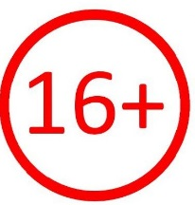
В гармонии с природой
Начать просмотр

Slide 2
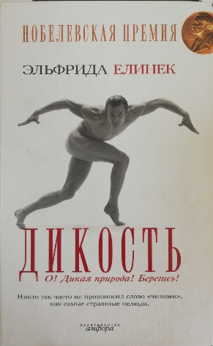
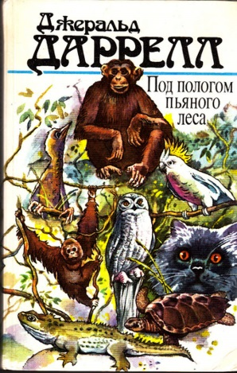
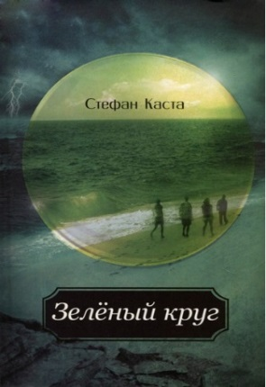
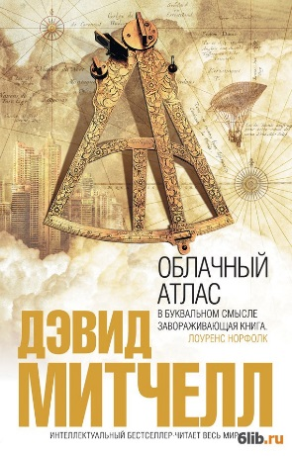
Выбери раздел
Завершить просмотр
Отраслевая
литература
Художественная
литература

Slide 3
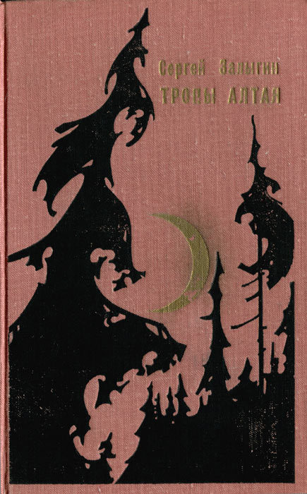
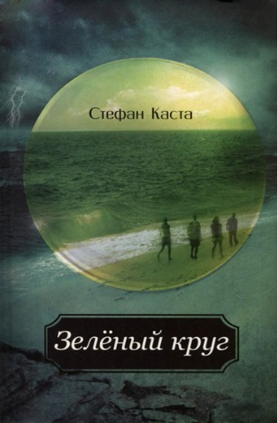
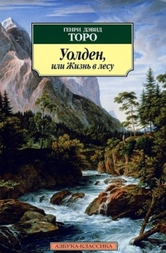
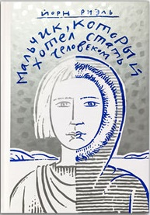
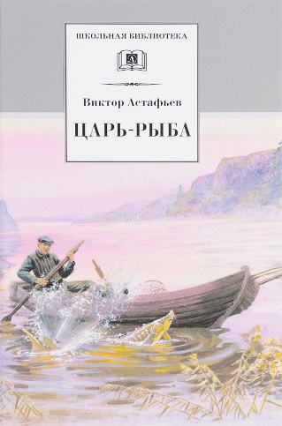
Художественная
литература

Slide 4
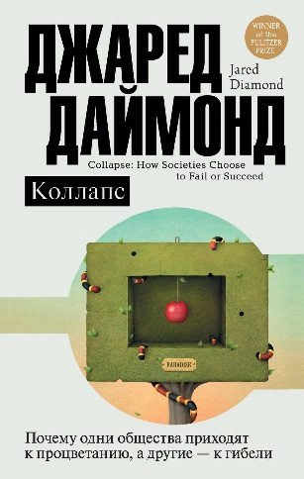
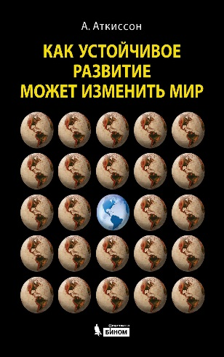
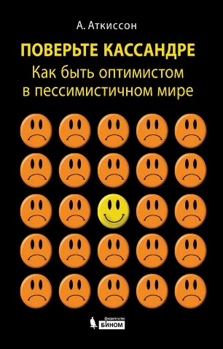
Отраслевая
литература
Выбери книгу

Slide 5
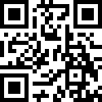
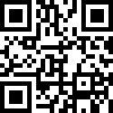
Повесть Джеральда Даррела описывает его экспедицию на корабле «Звезда Англии» в 1958 году в Патагонию.
От этой фразы уже захватывает дух. Вы не знаете, что такое Патагония?
Тем более вам необходимо прочитать эту остроумную приключенческую историю, героями которой, наравне с людьми, стали пингвины, летучие мыши и многие другие представители фауны.
Бумажная
Электронная
На главную

Slide 6
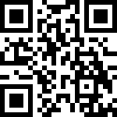
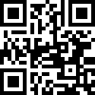
По моему мнению, это одна из интереснейших научно-популярных книг.
Это не просто рассуждение на тему, почему одни общества умирают, а другие выживают, это авторский взгляд на исторические события, которые так или иначе повлияли на экологию.
Поэтому, читая книгу, вы побываете и на острове Пасхи, и в Гренландии, Папуа-Новой Гвинее, Австралии. И поймёте, что устойчивое природопользование – это не современная практика и ей далеко не один век.
Очень эффектны авторские художественные зарисовки о том, как он видит вымирание обществ.
Бумажная
Электронная
На главную

Slide 7
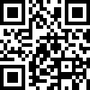
Ещё одна книга про устойчивое развитие. Как всякая азбука, написана понятно, простым языком с обилием примеров.
Книга Донеллы Медоуз позволяет понять, какие действия на самом деле нужно предпринять, на какие рычаги повлиять и за чем следить особенно внимательно, чтобы избежать глобальной катастрофы.
Как и положено книге с таким названием, она снабжена терминологическим словарём, графиками и советами для тех, кто только пробежал книгу глазами.
Электронная
На главную

Slide 8
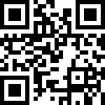
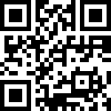
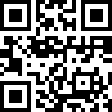
Как вы думаете, кто герой этой книги и непослушное дитя биосферы? Человек как биологическое существо.
От книги сложно оторваться, так интересно автор рассказывает о животном начале, которое «рулит» нашим поведением. Приводит примеры из животного мира и человеческой истории, говорит про любовь, страх, инстинкты, поведение, агрессию, брак, власть, детей и многое другое.
Бумажная
Аудио (часть 1)
Аудио (часть 2)
На главную

Slide 9
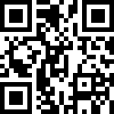
Эту книгу должен прочесть абсолютно КАЖДЫЙ человек, и чем раньше, тем лучше.
Много времени она не отнимет, но, возможно, заставит задуматься о том, сколько пластика мы потребляем и как негативно он влияет на окружающую среду. Много советов по сокращению потребления пластика собраны в одном месте.
Это даже не совсем книга, скорее, лайфхаки для тех, кто пытается меньше мусорить, использовать меньше пластика, который стремительно заполоняет планету.
Электронная
На главную

Slide 10
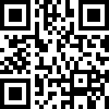
Слово «waste» означает не только «отходы», но и «потери», поэтому название очень метафорично: если не будет отходов, то не будет и потерь.
Все встанет на свои места, когда вы узнаете, что автор книги – известный английский экономист и специалист по управлению процессами по переработке мусора.
Поэтому книга поможет вам начать путь к экопотреблению, ничего от этого не потеряв. Однозначно полезная и важная для каждого без исключения.
Электронная
На главную

Slide 11
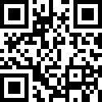
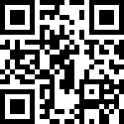
Очень полезная и содержательная книга! Она содержит в себе не только основные понятия экологии, её принципы и проблемы, но и большое количество исторических фактов из области экологии. Большинство терминов сопровождается примерами из жизни.
Эту книгу стоит прочитать тем, кого интересует живая природа и заботит судьба нашей планеты.
Бумажная
Электронная
На главную

Slide 12
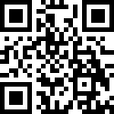
История львицы Эльсы, которая попала к людям ещё львёнком и была приручена ими, как домашнее животное.
Читая эту книгу, вы поймаете себя на мысли, что смотрите канал National Geographic. Это не роман, не детектив и не фантастика, это нечто другое, невыдуманное.
Предупреждаю, книга заставит вас плакать.
Бумажная
На главную

Slide 13
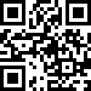
Дебютная книга писателя-анималиста, вышедшая в свет в 1953 году. Книга рассказывает о шестимесячной поездке Даррелла по Западной Африке.
Когда появляется усталость от серьёзной литературы и хочется почитать что-то лёгкое, искромётное, не отягощённое глубоким смыслом, выбор книг английского писателя-анималиста Джеральда Дарелла – самый лучший вариант.
Автор настолько живо и интересно описывает всё, что вокруг него происходит, что после прочтения кажется, будто ты сам побывал в этом удивительном месте и видел всех животных, о которых идёт речь.
Бумажная
На главную

Slide 14
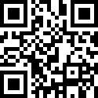
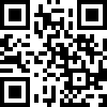
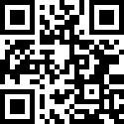
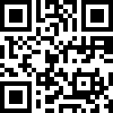
Алан Аткиссон – один из самых известных международных консультантов по вопросам устойчивого развития – рассказывает, как наш мир оказался в столь плачевной ситуации и что нужно и не нужно делать для того, чтобы прогнозы учёных не подтвердились.
Однако при чем здесь Кассандра? Автор призывает нас не повторять ошибок троянцев, которые не поверили пророчеству древнегреческой прорицательницы Кассандры, предупреждавшей об опасности, и не спасли Трою от гибели.
Автор призывает нас идти по пути устойчивого развития. Не знаете, что это такое? Лучше, чем Алан Аткиссон, никто этого не объяснит. Просто, интересно и оптимистично.
Бумажная
Бумажная
Электронная
Электронная
На главную

Slide 15
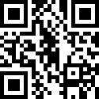
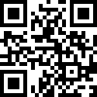
К чему приведут человечество существующие тенденции – к устойчивому будущему или к глобальной катастрофе? На этот вопрос в 1970–1972 годах ответили учёные Массачусетского технологического института, используя компьютерное моделирование. В 1992 году учёные обновили исследование 20-летней давности и опубликовали его результаты в книге «Пределы роста: 30 лет спустя».
Они пришли к выводу, что человечество уже вышло за пределы самоподдержания Земли и в первой половине текущего столетия произойдет глобальная катастрофа.
Книга весьма серьёзная, но очень важно прочесть её сейчас, пока по прогнозам учёных не наступила глобальная катастрофа. Авторы предлагают 12 возможных сценариев развития мира до 2100 года – от самых пессимистичных до обнадёживающих.
У нас есть надежда?!
Бумажная
Электронная
На главную

Slide 16
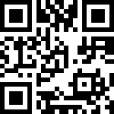
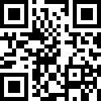
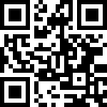
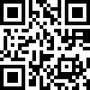
Экологическое фэнтези, антиутопия, приключенческий роман – всё это о дилогии Тимоте де Фомбеля о мальчике Тоби, живущем на Дереве.
Книги потрясают до глубины души, читая которые вы не только будете переживать за её героев, малюсеньких человечков, но и перенесётесь в другой мир.
Тоби Лолнесс – очень динамичное произведение с большим количеством событий. Главным героям просто некогда сидеть сложа руки, а их мужеству можно только позавидовать. Удивительно, насколько сильным становится человек, даже ростом два миллиметра, если живет и действует ради правого дела.
Книга получила миллионные тиражи, переводы на полтора десятка языков и бессчетное множество литературных премий.
Бумажная
Бумажная
Электронная
Электронная
На главную

Slide 17
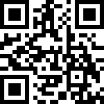
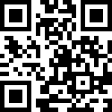
Ещё про одного отшельника рассказывает журналист Джон Каракуэр. История молодого человека, который решил бросить всё и жить одному в лесах Аляски и питаться тем, что даёт природа, принесла автору настоящий успех: книга издана на 14 языках, режиссёром Шоном Пенном снят фильм, который Американский институт киноискусства назвал одной из десяти лучших картин 2007 года. Поэтому можно и прочитать, и посмотреть.
А ещё ответить себе на вопрос о том, кем на самом деле был главный герой – сумасшедший, наивный ребенок или настоящий пилигрим, счастье которого было только в дороге?
Бумажная
Электронная
На главную

Slide 18
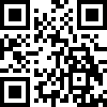
Главный герой книги – мальчик-исландец Лейв, выброшенный на берег Гренландии после кораблекрушения. Совсем замёрзшего и обессиленного его подобрали брат и сестра эскимосы Апулук и Наруа.
Не влюбиться в Гренландию после её прочтения просто невозможно. Автор сам изучал её 20 лет и пишет о ней с небывалой любовью и нежностью.
Удивительно, как 200 страниц текста могут способствовать перемещениям в пространстве и времени, когда оказываешься среди льдов и познаёшь все тонкости и самобытность жизни в X веке посреди снегов, на постоянном морозе, и узнаёшь у Апулука, как охотиться и строить снежный дом, а у Наруа – как шить одежду и готовить пищу.
Здесь есть всё: и знакомство с географией, и непростая жизнь северных народностей, и дружба, и верность, и смелость.
Бумажная
На главную

Slide 19
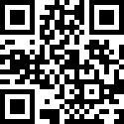
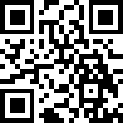
Эта книга наверняка многим известна по экранизации с Томом Хэнксом. Книга ничуть не менее яркая, также построена на переплетении шести историй. Эти истории связаны друг с другом не физически, а ментально, в книге описывается не жизнь человека, а жизнь души.
При чем здесь экология, спросите вы? Самая, пожалуй, важная мысль, высказанная автором: «Предвкушать конец света – самое древнее развлечение человечества».
Бумажная
Электронная
На главную

Slide 20
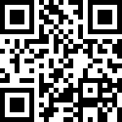
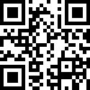
Книга В. Астафьева является русской классикой, золотым фондом российской литературы.
Через всю книгу проходят сюжетные линии двух закадычных дружков Акима и Николая. Разные истории, разные судьбы. Сплошное противостояние: человека и медведя, браконьеров и инспектора, уголовников и охотников. Да и просто людей и обстоятельств. Ну а сцены рыбалки просто завораживают настолько, что после прочтения появится большое желание порыбачить.
Бумажная
Электронная
На главную

Slide 21
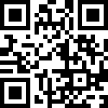
Начинается книга с небольшого повествования от лица девочки-подростка об антиутопическом мире, в котором она живёт.
Мир, где человек окончательно испортил отношения с природой и невольно сам себе день за днём роет могилу. Мир, где на солнце на дорогах плавится асфальт, а дожди способны затопить целый город, но никому до этого нет дела. Мир, где из птиц в живых остались лишь лебеди, а все цветы – искусственные. Природа долго страдала от рук человека и решила отомстить.
Автор книги объединил в своем произведении призыв о сохранении окружающей среды, красивый язык и манеру повествования, историю о выживании в тяжелых условиях и элементы мистики.
Бумажная
На главную

Slide 22
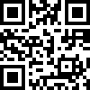
Это Литература с большой буквы.
Вовсе не сама природа и её совершенство стали темой этой книги, а те «деловые люди», которые уничтожают природу ради своей выгоды. Именно против них направила Елинек всё богатство своего языка, полного язвительной, можно сказать, ядовитой силы.
Это произведение отнюдь не милое художественное рукоделие, ничего не прибавляющее и не убавляющее. В нём одно переходит в другое и всё связано со всем. Это механизм человеческой жизни.
Бумажная
На главную

Slide 23
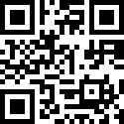
Я предлагаю вам прочитать эту книгу с удивительными иллюстрациями художника Геннадия Спирина. Книга является шедевром книжной иллюстрации. Изображения волков и рыси настолько реалистичны, что немного пугают.
Однако, успеху эта книга обязана и автору, который сумел передать атмосферу сурового таёжного леса – места, где человек лишний, где всё живёт своей жизнью и без человека.
Книга создана для того, чтобы обратить внимание людей на экологические проблемы одной из крупнейших экосистем планеты – варварскую разработку полезных ископаемых, бесконтрольную вырубку лесов, захоронение ядовитых и ядерных отходов, уничтожение флоры и фауны, вымирание и деградацию коренных народностей.
Бумажная
На главную

Slide 24
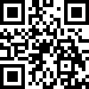
Знаменитый роман Л. Леонова – это диалог с читателем о судьбах русского леса, об идеологических сражениях в лесоведении.
Происходит на фоне несложного сюжета: накануне войны юная Поля Вихрова разыскивает своего отца, известного учёного-лесовода, который из-за несправедливой критики был вынужден вести почти отшельнический образ жизни.
Этот роман словно густой непроходимый лес, каждое деревце – человек, который проходит свой жизненный путь, проходит тяжелой дорогой становления собственных взглядов.
Важно сказать, что эта книга является образцом прекрасной русской речи.
Бумажная
На главную

Slide 25
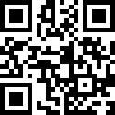
Первый роман Сергея Залыгина, написанный в далёком 1962 году.
Два поколения учёных составляют «Карту растительных ресурсов» Алтая летом 1960 года. И хотя действие романа ограничивается несколькими месяцами, перед нами возникают непростые судьбы и биографии героев на протяжении почти всей их жизни.
Человек и природа, человек – покоритель природы – вот основная идея романа, насыщенного острыми конфликтами, научными и философскими спорами. В нём наступление драматического происшествия в экспедиции изменило психологию каждого героя.
Бумажная
На главную

Slide 26
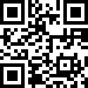
Про общество потребления, в котором мы с вами живём, не писал лишь ленивый. Но одно – его порицать, а другое – не просто предложить альтернативу, но опробовать её на собственном опыте.
Автор книги – писатель, философ, натуралист Генри Торо – повествует о своём опыте уединения и отшельничества с целью познания своих потребностей.
Главной ценностью книги являются философские размышления автора о пользе отсутствия материальных благ в жизни человека. Вывод – для жизни нам нужна малая часть всего того материального, на приобретение которого мы тратим годы своей жизни.
Бумажная
Электронная
На главную

Slide 27
Спасибо за внимание!
Ждём Вас в Государственной библиотеке Югры.
Береги нашу природу, ведь она у нас ОДНА!
Для выхода нажми кнопку Esc

